Slide 1
Финансовое управление администрации Усть-Кубинского муниципального округа
на основе проекта решения Представительного Собрания округа
«О бюджете округа на 2025 год и плановый период 2026 – 2027 годов»

Slide 2
Основные задачи бюджетной политики на 2025 год
и плановый период 2026-2027 годов
Обеспечение сбалансированности бюджета округа
Выполнение Указов Президента РФ и поручений
Губернатора Вологодской области
Сохранение социальной направленности
бюджета округа
Повышение эффективности и определение
приоритетности бюджетных расходов

Slide 3
Муниципальный долг округа
Наименование показателя | 2022 год | 2023 год | 2024 год | 2025 год | 2026 год | 2027 год
Остаток задолженности прошлых лет | 0 | 0 | 0 | 0 | 0 | 0
Бюджетные кредиты от других бюджетов бюджетной системы Российской Федерации | 0 | 10000,0 | 0 | 0 | 0 | 0
Погашение кредитов | 0 | 0 | -10000,0 | 0 | 0 | 0
Остаток задолженности на конец года | 0 | 0 | 0 | 0 | 0 | 0

Slide 4
Показатели прогноза социально-экономического развития Усть-Кубинского муниципального округа
Наименование показателя | 2023 год | 2024 год | 2025 год | 2026 год | 2027 год
Среднегодовая численность населения района, чел. | 7328 | 7239 | 7152 | 7067 | 6939
Численность работающих человек, чел. | 1171 | 1184 | 1184 | 1184 | 1182
Численность населения до 18 лет, чел | 1243 | 1201 | 1165 | 1114 | 1074
Фонд оплаты труда, тыс. руб. | 578 618,0 | 650997,0 | 733628,0 | 806018,0

Slide 5
Основные характеристики бюджета
Усть-Кубинского муниципального округа
(тыс.руб.)
Наименование | 2023 год | 2024 год | 2025 год | 2026 год | 2027 год
Доходы | 523 863,8 | 780 296,9 | 502 073,6 | 464 268,2 | 457 640,0
Расходы | 527 351,0 | 783 263,3 | 502 073,6 | 456 842,4 | 442 180,3
Условно утверждаемые расходы | 0,0 | 0,0 | 0,0 | 7 425,8 | 15 459,7
Расходы (всего) | 527 351,0 | 783 263,3 | 502 073,6 | 464 268,2 | 457 640,0
Профицит (+), дефицит (-) | -3487,2 | -2966,4 | 0,0 | 0,0 | 0,0

Slide 6
Дефицит (профицит) бюджета округа по годам
(тыс. рублей)

Slide 7
Доходная часть бюджета округа
При расчете объема доходов бюджета округа учитывались принятые и вступающие в силу с 1 января 2025 года изменения и дополнения в нормативные правовые акты Российской Федерации, Вологодской области и округа, в соответствии с которыми предусматривается:
1. увеличение максимального размера доходов, при которых налогоплательщики имеют право применять режим упрощенной системы налогообложения, в связи с чем ожидается переход отдельных налогоплательщиков с налога на прибыль организаций на режим УСН;
2. снижение страховых взносов до 7,6 процентов для субъектов малого и среднего предпринимательства с основным видом деятельности "Обрабатывающее производство" по выплатам в пользу физических лиц свыше МРОТ в месяц;
3. увеличение по налогу на доходы физических лиц в 2 раза стандартных налоговых вычетов на второго и последующих детей, а также увеличение с 350 тыс. рублей до 450 тыс. рублей предельного размера дохода, до достижения которого применяются стандартные налоговые вычеты на детей;
4. введение по налогу на доходы физических лиц стандартного налогового вычета в размере 18 тыс. рублей в год на лиц, выполнивших нормативы испытаний комплекса "Готов к труду и обороне" и прошедших диспансеризацию;

Slide 8
5. расширение по налогу на доходы физических лиц прогрессивной шкалы налогообложения;
6. завершение в 2026 году передачи регионам доходов от уплаты акцизов на нефтепродукты по дополнительным нормативам;
7. установление на 2025-2026 годы доли акцизов на нефтепродукты, распределяемых между субъектами Российской Федерации в целях формирования региональных дорожных фондов в размере 77,7 процента, на 2027 год -100 процентов;
8. снижение на 2025-2026 годы для Вологодской области норматива при распределении между субъектами Российской Федерации акцизов на нефтепродукты по дополнительным нормативам, до 1,2078 и 1,2310 процента соответственно против 2,0273 процента, действующего в 2024 году;
9. установление для Вологодской области нормативов при распределении доходов от акцизов на нефтепродукты в части формирования дорожных фондов субъектов Российской Федерации на 2025 год в размере -1,0774 процента, на 2026 год - 1,0871 процента, на 2027 год - 1,0544 процента;
10. снижение норматива, учитываемого субъектом Российской Федерации при определении дифференцированных нормативов отчислений в местные бюджеты от акцизов на нефтепродукты;
11. с 1 января 2025 года вводится новый местный налог – туристический, который устанавливается Налоговым кодексом Российской Федерации и нормативными правовыми актами представительных органов муниципальных образований;

Slide 9
12. увеличение налоговой ставки по налогу на имущество физических лиц до 2,5 процентов в отношении объектов недвижимого имущества, кадастровая стоимость каждого из которых превышает 300 млн. рублей;
13. в части земельного налога представительным органам местного самоуправления предоставлено право устанавливать для земельных участков, кадастровая стоимость каждого из которых превышает 300 млн. рублей, ставку в размере 1,5 процента;
14. отмена с 2025 года повышенных ставок по налогу, взимаемому в связи с применением упрощенной системы налогообложения (8 процентов при объекте налогообложения "доходы" и 20 процентов - "доходы минус расходы».
Приоритетными направлениями налоговой политики округа на ближайшую перспективу являются повышение стимулирующей роли налоговой системы в росте инвестиционной активности и оказание налоговой поддержки субъектам малого и среднего предпринимательства.
Налоговые и неналоговые доходы бюджета округа на 2025 год прогнозируются в сумме 148 800,0 тыс. руб., на 2026 год – 155 282,0 тыс. руб., на 2027 год – 165 765,0 тыс. рублей.

Slide 10
Информация об общих объемах доходов бюджета округа на 2025 год и плановый период 2026 и 2027 годов
Показатель | 2024 год | 2025 год | в % к предыду щему году | 2026 год | в % к предыдущему году | 2027 год | в % к предыдущему году
Общий объем доходов | 780 296,9 | 502 073,6 | 64,3% | 464 268,2 | 92,5% | 434 604,4 | 98,6%
Налоговые и неналоговые доходы | 139 563,7 | 148 800,0 | 106,6% | 155 282,0 | 104,3% | 165 765,0 | 106,8%
Безвозмездные поступления | 640 733,2 | 353 273,6 | 55,1 | 308 986,2 | 87,5 | 291 875,0 | 94,5
Доля безвозмездных поступлений в общем объеме доходов бюджета района, % | 82,11 | 70,36 | Х | 66,55 | Х | 67,16 | Х

Slide 11
Динамика доходов бюджета округа
(тыс. рублей)
Снижение общих доходов бюджета района в 2025 году в сравнении с 2024 годом составит 278,2 млн. рублей.

Slide 12
Динамика сумм налоговых и неналоговых доходов
Увеличение налоговых и неналоговых доходов в 2025 году к уровню 2024 года составит более 9,2 млн. рублей.

Slide 13
Динамика объемов безвозмездных поступлений
Снижение сумм безвозмездных поступлений в 2025 году к уровню 2024 года составит 43,7 млн. рублей.

Slide 14
Динамика объемов дотаций
В 2025 году сумма дотаций в сравнении с 2024 годом снизится на 51,8 млн. рублей.

Slide 16
Структура налоговых и неналоговых доходов на 2025 год
Тыс. рублей
Всего 148 800,0

Slide 17
Структура межбюджетных трансфертов в бюджет округа
в 2024 году
Тыс. рублей
Дотации | 171 292,1
Субсидии | 159 105,6
Субвенции | 118 017,7
Всего межбюджетных трансфертов | 448 415,4

Slide 18
Расходная часть бюджета округа
Формирование проекта бюджета округа на 2025 год и плановый период 2026 и 2027 годов осуществляется в период продолжающегося санкционного давления в отношении Российской Федерации. В целях сохранения социальной стабильности в округе при формировании проекта бюджета в первоочередном порядке обеспечены социально-значимые расходные обязательства, необходимость осуществления которых обусловлена требованиями бюджетного законодательства.
Формирование расходов бюджета округа осуществлялось с учетом необходимости обеспечения расходных обязательств муниципального округа, обусловленных действующим законодательством. При формировании расходной части бюджета учитывались следующие приоритеты:
- реализация указов Президента Российской Федерации и поручений Губернатора Вологодской области;
- первоочередное обеспечение мер социальной поддержки, публичных нормативных обязательств и других социальных выплат отдельным категориям граждан;
- обеспечением реализации принятых муниципальных программ округа.

Slide 19
Общие расходы бюджета округа за период 2022 -2027 годов
Тыс. рублей

Slide 20
Программная структура бюджета округа на 2025 год
10
муниципальных программ
Удельный вес расходов на реализацию муниципальных программ

Slide 21
Расходы бюджета по разделам бюджетной классификации
на 2025 год
Общегосударственные вопросы - 64409,0
ЖКХ - 48696,1
Тыс. рублей
Национальная безопасность -
11807,1
Средства массовой информации–3700,0
Охрана окружающей среды – 33,8
Социальная политика – 17120,9
РАСХОДЫ БЮДЖЕТА
всего
502 073,6
Здравоохранение 186,0
Национальная экономика -
86706,5
национальная оборона – 452,2
Образование -
215353,0
Физическая культура и спорт - 9821,2
Культура – 43787,8

Slide 22
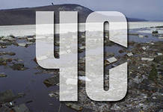
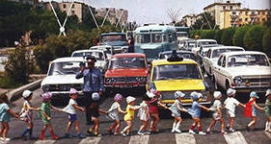
Расходы на «Национальную безопасность и правоохранительную деятельность»
2024 г 2025 г 2026 г 2027 г
Защита населения и территории от чрезвычайных ситуаций природного и техногенного характера, пожарная безопасность, гражданская оборона
Другие вопросы
9883,9
11235,1
11622,2
11167,1
407,8
572,0
200,4
200,4

Slide 23
Расходы на «Национальную экономику»
тыс. рублей

Slide 24
«Национальная экономика»
Расходы «Дорожного фонда»

Slide 25
«Национальная экономика»
Доходы «Дорожного фонда»
Тыс. рублей

Slide 26
Расходы на жилищно-коммунальное хозяйство
Тыс. рублей
2025 год
2026 год
2027 год
год
Жилищное хозяйство
1269,0
969,0
969,0
Коммунальное хозяйство
45975,7
20302,4
8414,6
Благоустройство
1451,4
2194,0
1462,7

Slide 27
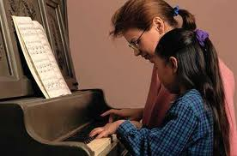
Расходы на «Образование»
Тыс. рублей
2023 год
2024 год
2025 год
2026 год
2027 год
Наименование | 2024 год | 2025 год | 2026 год | 2027 год
Дошкольное образование | 36881,9 | 35064,8 | 36355,2 | 36351,9
Общее образование | 102195,8 | 97414,0 | 92252,3 | 91164,3
Дополнительное образование детей | 13534,8 | 14592,4 | 15565,1 | 16297,4
Молодежная политика | 1690,0 | 1511,3 | 1511,3 | 1511,3
Другие вопросы в области образования | 60549,3 | 66770,5 | 70932,4 | 74973,0

Slide 28
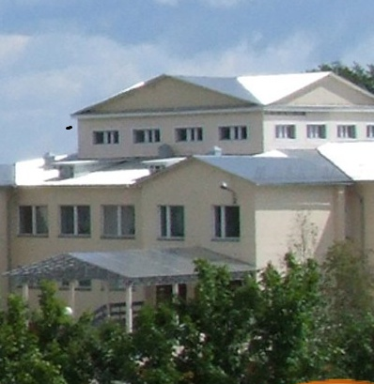
Расходы на «Культуру, кинематографию»

Slide 29
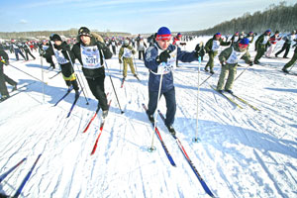
Расходы на «Физическую культуру и спорт»
Физическая культура
5711,0
6380,2
7748,7
7648,7
7648,7
Массовый спорт
666,7
1738,9
1522,2
1522,2
1522,2
Спорт высших достижений
0,0
0,0
175,4
175,4
175,4
Другие вопросы в области физической культуры и спорта
125,0
4367,4
374,9
6485,9
374,8

Slide 30
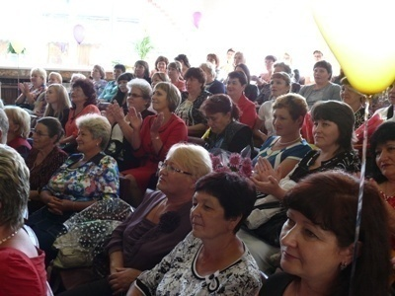
Расходы на «Социальную политику»
Тыс. рублей
2024 г
2025 г
2026 г
2027 г
Пенсионное обеспечение
2730,
3260,0
3260,0
3260,0
Социальное обеспечение
14864,4
13470,9
2530,9
2530,9
Другие вопросы в области социальной политики
390,0
390,0
390,0
390,0

Slide 31
Расходы на «Общегосударственные вопросы»
тыс. рублей

Slide 32
В 2025 году и плановом периоде 2026-2027 годов округ будет принимать участие в реализации 1 Федерального проекта в рамках 1 Национального проекта. На реализацию данного проекта в бюджете округа запланированы бюджетные ассигнования в следующих размерах:
Тыс. рублей
Наименование проекта | 2025 г | 2026 г | 2027 г
Нацпроект «Молодежь и дети», Федеральный проект «Педагоги и наставники» | 18,8 | 198,3 | 198,3

Slide 33
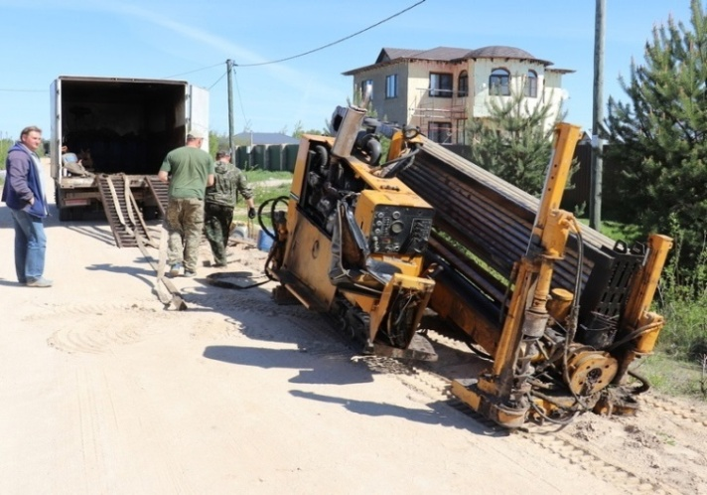
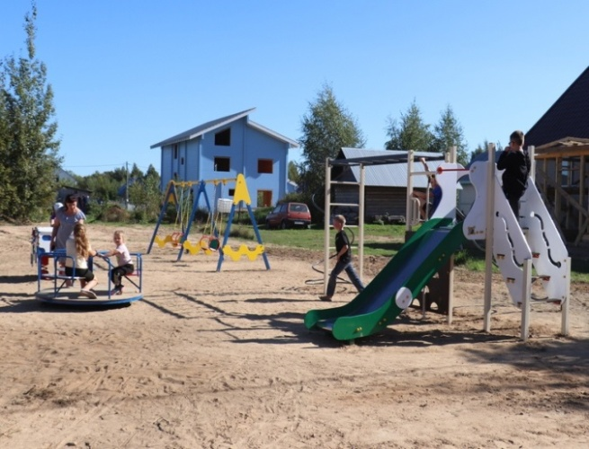
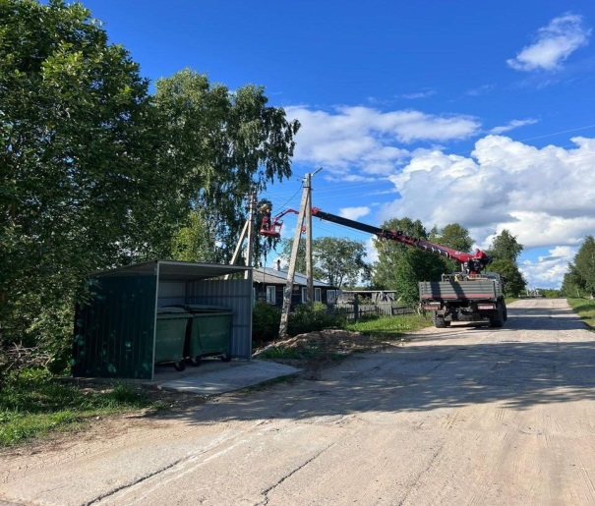
Бюджетные ассигнования в объекты муниципальной собственности
2025 год
2026 год
2027 год
Обустройство уличного освещения
731,4
2194
1462,7
Проектирование и строительство газопроводов
17393,9
8181,8
0,0
Создание мест (площадок) накопления ТКО
6082,5
3092,8
0,0
Ремонт источников наружного водоснабжения
2382,0
2382,0
1983,0
Разработка ПСД по котельной с.Никольское
4694,3
0,0
0,0

Slide 34
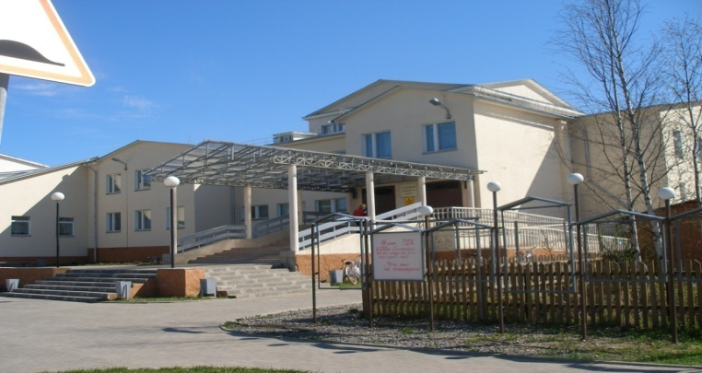
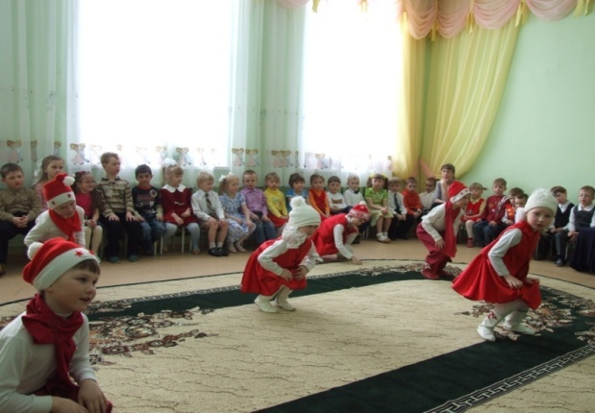
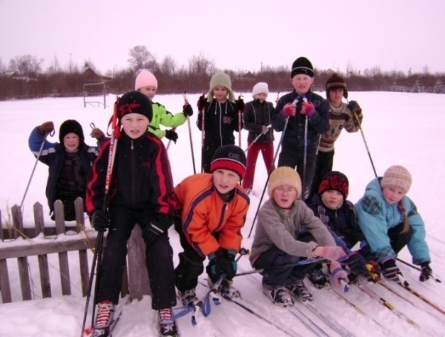
Бюджетные ассигнования в объекты социальной сферы
2025 год
2026 год
2027 год
Ремонт объектов культуры
5025,2
0,0
0,0
Оснащение спортивным инвентарем и сред-ми обучения образовательные учреждения
1975,5
0,0
0,0
Укрепление материально –технической базы физкультурно-спортивных организаций
374,9
6485,9
374,8
Участие в проекте «Народный бюджет»
3000,0
0,0
0,0
Создание агроклассов и лесных классов, организация школьных музеев
5593,0
3989,3
2712,2
Обустройство детских и спортивных площадок
720,0
0,0
0,0

Slide 35
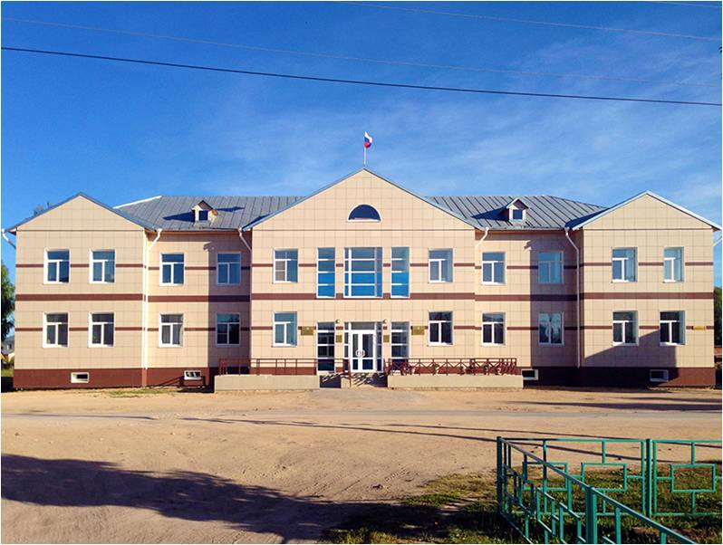
Контактная информация
Адрес Финансового управления администрации Усть-Кубинского муниципального округа: 161140 с.Устье ул. Октябрьская, д.8,
тел/факс 8(817-53) 2-17-15
E-mail: finupr.uste@yandex.ru
Руководитель: Сковородкина Татьяна Николаевна–начальник финансового управления администрации Усть-Кубинского муниципального округа.

